Slide 1

HỆ THỐNG QUẢN LÍ
CHUỖI CỬA HÀNG GIẶT ỦI
GIÁO VIÊN HƯỚNG DẪN
TS. NGUYỄN THỊ NGỌC DIỄM
THÀNH VIÊN NHÓM
TRẦN HOÀNG HUÂN B1401047
VŨ PHƯƠNG B1401081

Slide 2
TỔNG QUAN
CÁC PHẦN ĐƯỢC TRÌNH BÀY TRONG BÁO CÁO
1
3
GIỚI THIỆU
2
KẾT LUẬN
4
Đặt vấn đề, mục tiêu đề tài, đối tượng, phạm vi, phương pháp nghiên cứu,...
Tổng kết các kết quả đạt được, hạn chế và hướng phát triển của hệ thống.
NỘI DUNG
DEMO KẾT QUẢ
Tổng quan hệ thống, các thành phần người dùng, các chức năng hệ thống hỗ trợ,...
Demo các phần đã hoàn tất và hoạt động tốt của hệ thống.

Slide 3
GIỚI THIỆU

Slide 4
ĐẶT VẤN ĐỀ
VẤN ĐỀ HỆ THỐNG MONG MUỐN GIẢI QUYẾT
KHÔNG CÓ THỜI GIAN
DỊCH VỤ KHÔNG ĐÁP ỨNG
SẮP XẾP XỬ LÍ
SỔ SÁCH NẶNG NỀ
Khách hàng bận rộn không thể đem quần áo đến tận nơi để gửi giặt
Nhiều loại quần áo mong muốn giặt giũ với những hình thức khác nhau
Sắp xếp thế nào để hoàn tất việc xử lí các đơn hàng một cách nhanh nhất
Giấy tờ chất chồng, số sách ghi chép sơ sài không rõ ràng

Slide 5
MỤC TIÊU
CÁC MỤC TIÊU ĐỀ TÀI MONG MUỐN ĐẠT ĐƯỢC
MỤC
TIÊU
MONG
MUỐN
ĐẠT ĐƯỢC
ỨNG DỤNG ANDROID
QL ĐH, BN, HĐ
Tạo đơn hàng và tìm được những chi nhánh giặt ủi có hỗ trợ đầy đủ các dịch vụ khách hàng yêu cầu
Quản lí các thông tin đơn hàng, biên nhận, hóa đơn, … bằng cách sử dụng trạng thái.
SẮP XẾP XỬ LÍ
AWESOME PICTURES
Áp dụng giải thuật hàng đợi nhiều trạm phục vụ để giải quyết sắp xếp xử lí đơn hàng
Frequently, your initial font choice is taken out

Slide 6





CÔNG NGHỆ SỬ DỤNG
BAO GỒM SỬ DỤNG PHÍA BÊN KHÁCH HÀNG VÀ NHÂN VIÊN
POSTGRESQL
POSTGRAPHILE
GRAPHQL
Hệ quản trị CSDL quan hệ-đối tượng
Thành phần kết nối GraphQL và PostgreSQL lại với nhau
Một Graph Query Language được dành cho API
APOLLO CLIENT
REACTJS
ANDROID
Định nghĩa được những dữ liệu cần thiết và đủ ở phía người dùng
Thư viện hỗ trợ việc xây dựng những thành phần giao diện
Hệ điều hành được thiết kế dành cho các thiết bị di động

Slide 7
NỘI DUNG

Slide 8




NGƯỜI DÙNG HỆ THỐNG
NHỮNG LOẠI NGƯỜI DÙNG CỦA HỆ THỐNG
KHÁCH HÀNG
NV QUẢN LÍ ĐƠN HÀNG
NV XỬ LÍ ĐƠN HÀNG
NV GIAO VÀ NHẬN QUẦN ÁO
Tạo đơn hàng mong muốn của bản thân
Quản lí chi nhánh, máy giặt, xác nhận đơn hàng,…
Nhận xử lí và thông báo khi xử lí hoàn tất
Cập nhật thông tin giao và nhận quần áo

Slide 9
TỔNG QUAN HỆ THỐNG
CÁC BƯỚC XỬ LÍ ĐƠN HÀNG
TẠO ĐƠN HÀNG
CHỜ XÁC NHẬN
ĐÃ XÁC NHẬN
TẠO BIÊN NHẬN
NHẬN QUẦN ÁO
TB HOÀN TẤT
PHÂN LOẠI
SẮP XẾP XỬ LÍ
XỬ LÍ
TB KHI HOÀN TẤT
XUẤT HÓA ĐƠN
XÁC NHẬN
THÀNH CÔNG
GIAO QUẦN ÁO
CẬP NHẬT BIÊN NHẬN

Slide 10
TỔNG QUAN HỆ THỐNG
PHÂN LOẠI QUẦN ÁO
Dịch vụ
Nhóm màu
Đơn hàng
1 túi giặt

Slide 11
TỔNG QUAN HỆ THỐNG
CÁC RÀNG BUỘC VỀ THỜI GIAN XỬ LÍ ĐƠN HÀNG
Thời gian xử lí: 3 giờ
Phạm vi phục vụ:
10 km
Thời gian di chuyển:
1 giờ/ lượt
Thời gian hoạt đông:
6:00 – 17:00

Slide 12
TỔNG QUAN HỆ THỐNG
ÁP DỤNG GIẢI THUẬT HÀNG ĐỢI NHIỀU TRẠM PHỤC VỤ
ĐIỀU KIỆN
KHI
ÁP DỤNG
GIẢI THUẬT
KHÔNG ÁP DỤNG XÁC SUẤT
ĐỘ ƯU TIÊN
Tính số đơn hàng có thể phát sinh trong một đơn vị thời gian
Dựa trên thời gian giao quần áo của khách hàng
3h
THỜI GIAN XỬ LÍ DỰ KIẾN
SỐ LƯỢNG MÁY GIẶT
Thời gian xử lí một đơn hàng nếu không có yêu cầu đặc biệt.
Không giới hạn, phụ thuộc vào trạng thái

Slide 13
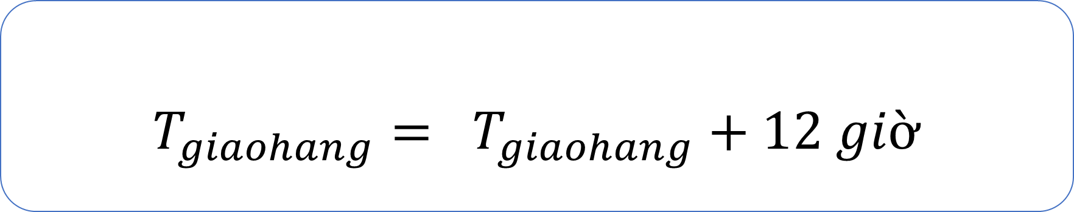
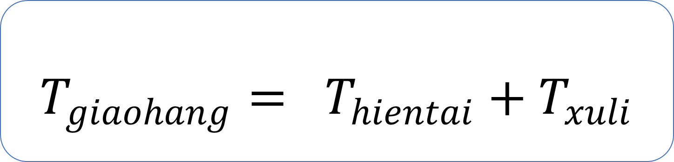

TỔNG QUAN HỆ THỐNG
ÁP DỤNG GIẢI THUẬT HÀNG ĐỢI NHIỀU TRẠM PHỤC VỤ
$$\left.T_{xuli}=3 ∗count (n_{i}\right)$$
$$T_{giaohang}= T_{hientai}+T_{xuli}$$
$$T_{giaohang}= T_{giaohang}+12 giờ$$

Slide 14

TỔNG QUAN HỆ THỐNG
ÁP DỤNG GIẢI THUẬT HÀNG ĐỢI NHIỀU TRẠM PHỤC VỤ
4
3
1
1
3
2
1
4
3
2
1
Đang chờ lấy đồ
Đang chờ xử lí
Đang xử lí
Máy giặt

Slide 15
TỔNG QUAN HỆ THỐNG
ÁP DỤNG GIẢI THUẬT HÀNG ĐỢI NHIỀU TRẠM PHỤC VỤ
4
3
1
1
4
3
2
1
Đang chờ lấy đồ
Đang chờ xử lí
Đang xử lí
Máy giặt

Slide 16








PHÂN HỆ ANDROID
CÁC BƯỚC TẠO ĐƠN HÀNG
CHỌN DỊCH VỤ
CHỌN QUẦN ÁO
CHỌN THÔNG TIN QUẦN ÁO
THÊM QUẦN ÁO VÀO GIỎ ĐỒ
NHẬP ĐỊA CHỈ GIAO-NHẬN ĐỒ
CHỌN CHI NHÁNH
CHỌN THỜI GIAN GIAO NHẬN ĐỒ
XÁC NHẬN TẠO ĐƠN HÀNG

Slide 17

ỨNG DỤNG ANDROID
ƯU ĐIỂM
LINH HOẠT
GỢI Ý CỬA HÀNG GẦN NHẤT
GỢI Ý THỜI GIAN GIAO-NHẬN ĐỒ
THEO DÕI ĐƠN HÀNG

Slide 18
ỨNG DỤNG ANDROID
LINH HOẠT
Đơn hàng
Dịch vụ 1
Dịch vụ 2
Đồ 1
Đồ 2
Kg
Nhãn hiệu
Màu sắc
Chất liệu
Cái
Số lượng

Slide 19
ỨNG DỤNG ANDROID
GỢI Ý CỬA HÀNG GẦN NHẤT
CỬA HÀNG
GẦN NHẤT
BÁN KÍNH
5 KM – 10 KM
ĐẦY ĐỦ DỊCH VỤ

Slide 20
ỨNG DỤNG ANDROID
GỢI Ý THỜI GIAN GIAO NHẬN ĐỒ
THỜI GIAN GIAO ĐỒ
>
THỜI GIAN HIỆN TẠI
THỜI GIAN NHẬN ĐỒ
>
THỜI GIAN DỰ KIẾN GIAO ĐỒ CỦA CỬA HÀNG
THỜI GIAN NHẬN ĐỒ > THỜI GIAN GIAO ĐỒ TỐI THIỂU 5 TIẾNG

Slide 21
ỨNG DỤNG ANDROID
THEO DÕI ĐƠN HÀNG
DANH SÁCH ĐƠN HÀNG
THÔNG BÁO

Slide 22


ỨNG DỤNG ANDROID
HẠN CHẾ
?
DỮ LIỆU KHÔNG REAL TIME
KHÔNG NHẬN ĐƯỢC THÔNG BÁO TRÊN THANH TRẠNG THÁI
TÀI KHOẢN CHƯA XÁC THỰC CHÍNH CHỦ

Slide 23
WEBSITE QUẢN LÍ
CÁC TRẠNG THÁI ĐƠN HÀNG
BỊ HỦY
NHÁP
ĐÃ XÁC NHẬN
ĐANG CHỜ XỬ LÍ
ĐANG XỬ LÍ
HOÀN TẤT XỬ LÍ
THÀNH CÔNG

Slide 24
WEBSITE QUẢN LÍ
CÁC TRẠNG THÁI BIÊN NHẬN
ĐANG CHỜ
LẤY QUẦN ÁO
ĐÃ LẤY QUẦN ÁO
ĐANG CHỜ
TRẢ QUẦN ÁO
ĐÃ TRẢ QUẦN ÁO

Slide 25
WEBSITE QUẢN LÍ
CÁC THÀNH PHẦN CHÍNH
QUẢN LÍ ĐƠN HÀNG
QUẢN LÍ BIÊN NHẬN
QUẢN LÍ PHÂN CÔNG
Dựa trên trạng thái đơn hàng để quản lí
Dựa trên trạng thái để quản lí, cập nhật thông tin
Sắp xếp, phân bổ và theo dõi tình trạng xử lí đơn hàng

Slide 26
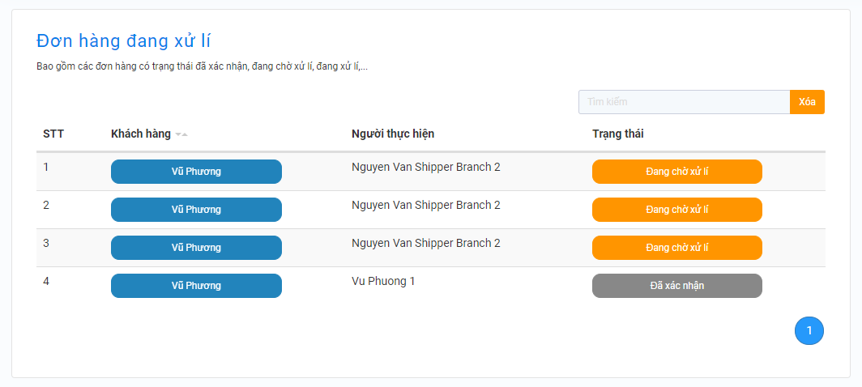
WEBSITE QUẢN LÍ
GIAO DIỆN QUẢN LÍ ĐƠN HÀNG

Slide 27
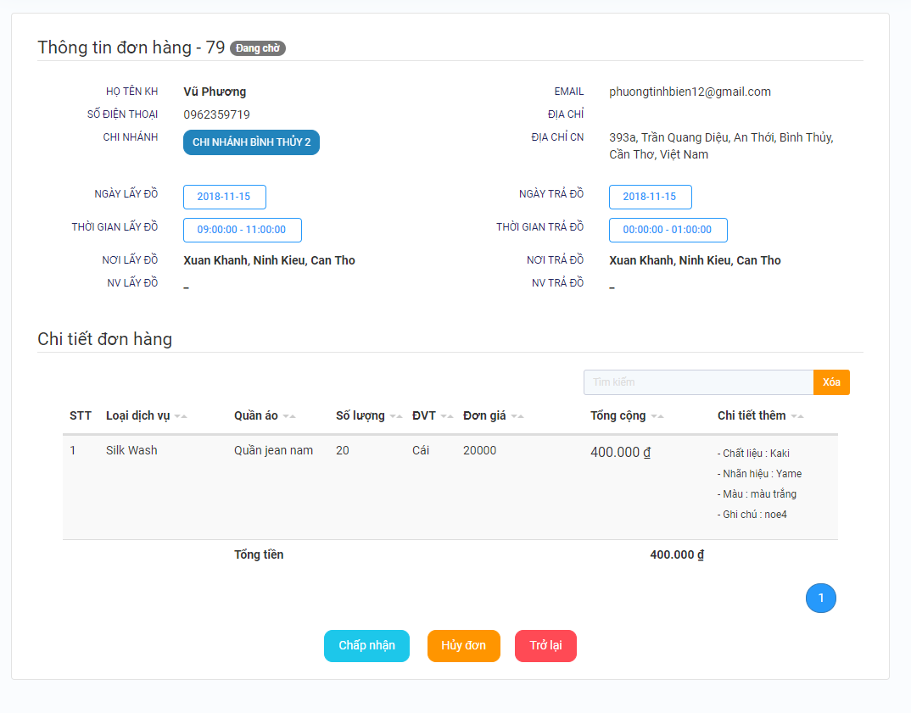
WEBSITE QUẢN LÍ
GIAO DIỆN QUẢN LÍ ĐƠN HÀNG

Slide 28
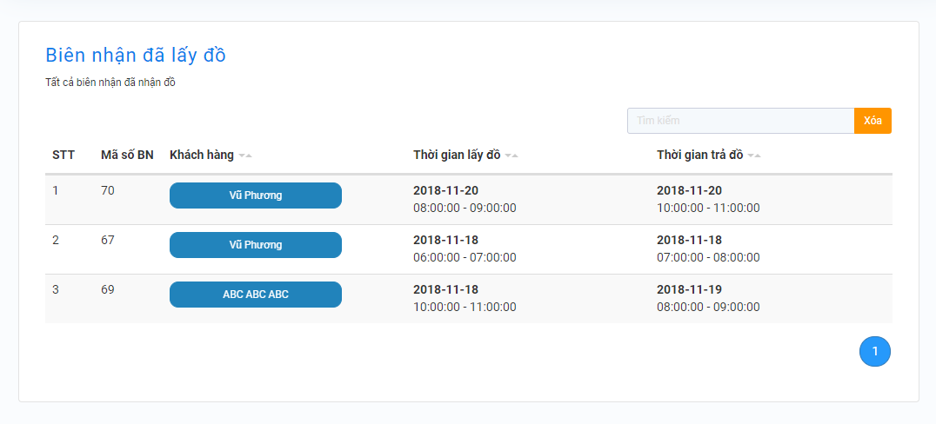
WEBSITE QUẢN LÍ
GIAO DIỆN QUẢN LÍ BIÊN NHẬN

Slide 29
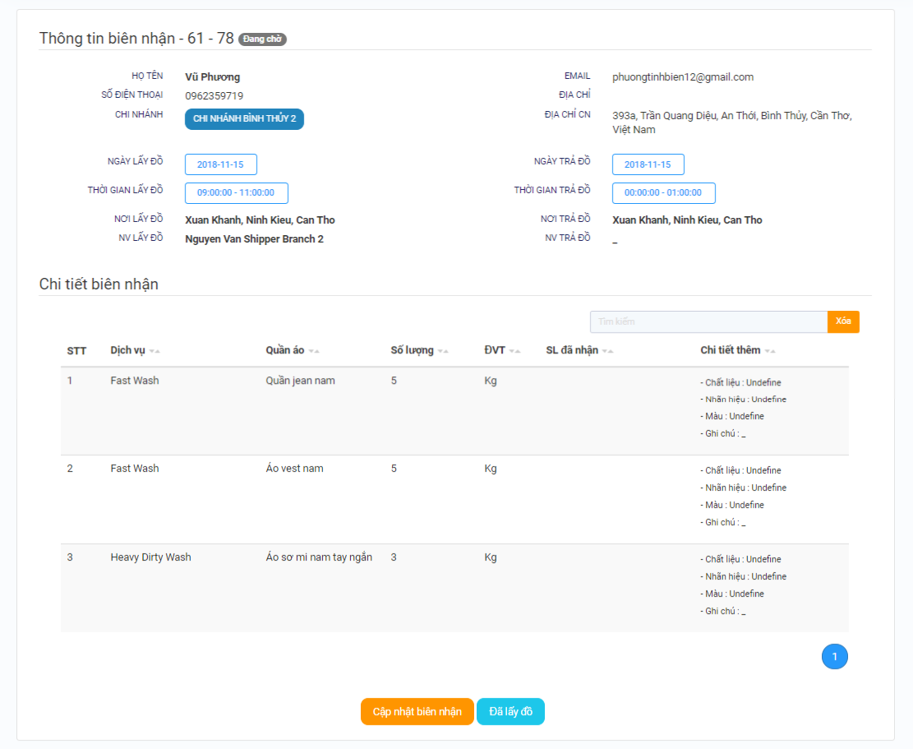
WEBSITE QUẢN LÍ
GIAO DIỆN QUẢN LÍ BIÊN NHẬN

Slide 30
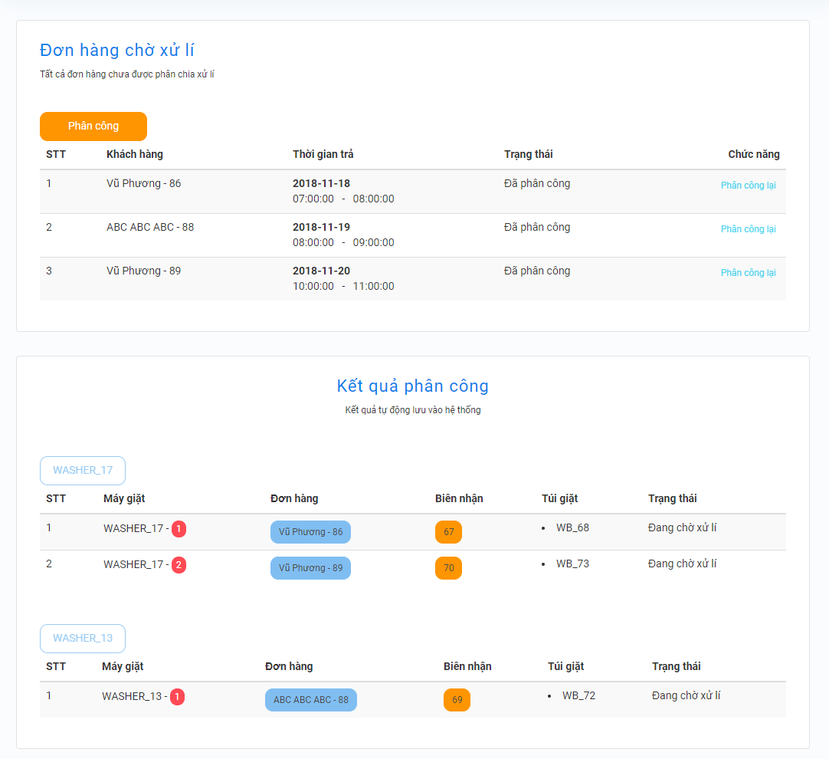
WEBSITE QUẢN LÍ
GIAO DIỆN QUẢN LÍ PHÂN CÔNG

Slide 31
KẾT LUẬN

Slide 32



KẾT QUẢ ĐẠT ĐƯỢC
VỀ LÍ THUYẾT
Bổ sung các kiến thức về phân tích, thiết kế phần mềm.
Củng cố các kiến thức về lập trình.
GraphQL, ReactJS, PostgreSQL, Postgraphile, Apollo Client.
Áp dụng được giải thuật hàng đợi nhiều trạm phục vụ.

Slide 33
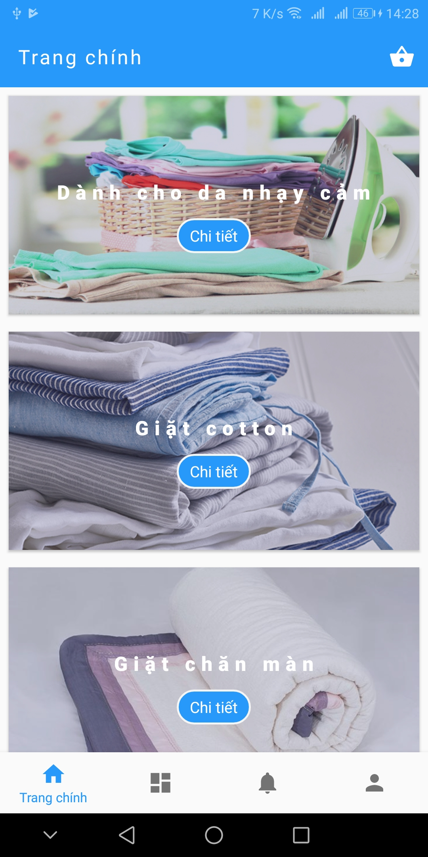
KẾT QUẢ ĐẠT ĐƯỢC
PHÂN HỆ ANDROID
PHÂN HỆ ANDROID
Xây dựng ứng dụng android đáp ứng cơ bản nhu cầu của khách hàng giặt ủi :
Tạo đơn hàng giặt ủi chi tiết
Quản lý trạng thái đơn hàng
Thay đổi hoặc hủy đơn hàng
Xem chi tiết biên nhận và hóa đơn.

Slide 34
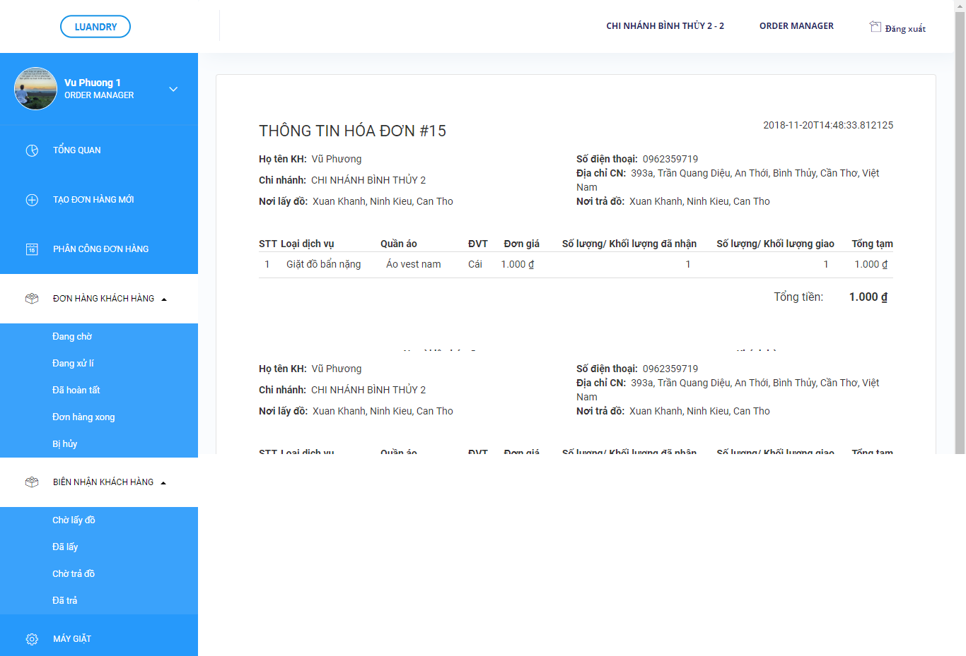
KẾT QUẢ ĐẠT ĐƯỢC
PHÂN HỆ WEBSITE QUẢN LÍ
PHÂN HỆ WEB
Phân chia các chức năng cho người dùng nhân viên rõ ràng.
Quản lí đơn hàng, quản lí biên nhận và quản lí phân công xử lí đơn hàng.

Slide 35
HẠN CHẾ
Giải thuật hàng đợi nhiều trạm phục vụ chỉ hỗ trợ xử lí cho mỗi đơn hàng với thời gian cố định.
Giao diện website xây dựng chủ yếu sử dụng bảng để hiển thị dữ liệu nên việc hiển thị trên các thiết bị có màn hình nhỏ chưa được tối ưu hóa.
Ứng dụng Android chưa hỗ trợ thông báo ngoài màn hình
Ứng dụng Android chưa xác thực tài khoản người dùng.
Dữ liệu trong ứng dụng Android không real time, cần refresh để cập nhật dữ liệu mới.

Slide 36
HƯỚNG PHÁT TRIỂN
PHƯƠNG HƯỚNG ĐỀ TÀI MUỐN HƯỚNG TỚI TRONG TƯƠNG LAI
01
HƯỚNG PHÁT TRIỂN KHÁC
Tối ưu hóa thêm về giao diện
Triển khai hệ thống lên internet để hoạt động hiệu quả hơn localhost.
Tối ưu cấu trúc CSDL nhằm rút gọn thông tin lưu trữ cần thiết.
Phát triển các tính năng sau trên ứng dụng android:
Thông báo thời gian thực ngoài màn hình.
Hỗ trợ người dùng trò chuyện trao đổi với cửa hàng
Xác thực người dùng bằng mã OTP.
02
Tăng tốc độ xử lí các chức năng
03
Cải thiện giải thuật hàng đợi nhiều trạm phục vụ
Kết xuất báo cáo thống kê
04

Slide 37
DEMO KẾT QUẢ

Slide 38
DEMO KẾT QUẢ
CÁC TRƯỜNG HỢP DEMO
01
02
03
Giới thiệu quá trình xử lí một đơn hàng bình thường.
Đơn hàng được cập nhật khi đang chờ xác nhận.
Đơn hàng đang được xử lí thì máy giặt xảy ra sự cố.

Slide 39
DEMO KẾT QUẢ
XỬ LÍ MỘT ĐƠN HÀNG BÌNH THƯỜNG
TẠO ĐƠN HÀNG
CHỜ XÁC NHẬN
ĐÃ XÁC NHẬN
TẠO BIÊN NHẬN
NHẬN QUẦN ÁO
TB HOÀN TẤT
PHÂN LOẠI
SẮP XẾP XỬ LÍ
XỬ LÍ
TB KHI HOÀN TẤT
XUẤT HÓA ĐƠN
GIAO QUẦN ÁO
CẬP NHẬT BIÊN NHẬN
XÁC NHẬN
THÀNH CÔNG

Slide 40

Goals, strategies
content and marketing

